Slide 1
Урок Русского языка
2 класс
УМК «Перспективная начальная школа
Чулкова Лариса Васильевна

Slide 2




Slide 3
1
В
е
т
е
р
2
и
н
е
й
3
о
Б
Л
а
к
о
4
с
н
е
г
5
т
у
ч
а

Slide 4
Тема
и основная мысль
текста

Slide 5
В лесу каждый готовится
к зиме по-своему.

Slide 6
Птицы приносят большую пользу.
Птицы улетают в тёплые края.

Slide 7
Медведь залёг в берлогу.
Медведь в лесу лакомился малиной.

Slide 8
Ёж с яблоком на спине спешит к своим детям.
Ежи укрылись в норе сухими листьями.

Slide 9
В лесу каждый готовится
к зиме по-своему. Птицы улетают в теплые края. Медведь залёг в берлогу. Ежи укрылись в норе сухими листьями.

Slide 10
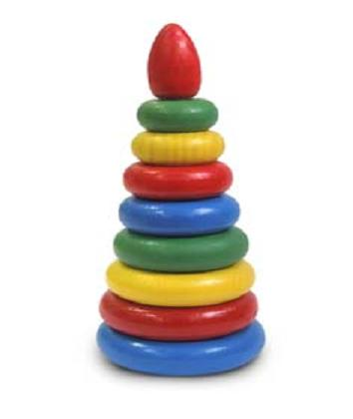

Slide 11
Тема – это то, о чём
Пишет автор.
Основная мысль – это то,
Что автор хочет сказать, то ради чего он пишет

Slide 12
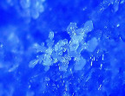




Slide 13
Помог старушке.
Был морозный день. Из школы
шли мальчик и девочка. Рядом шла
старушка. На улице было скользко.
Старушка упала. Мальчик помог
старушке встать.

